Slide 1










2023年 8月1日発行 発行者：宮崎市権現地域子育て支援センター
8月・9月号
NO 96
ぴっぴつうしん
運営：NPO法人ドロップインセンター
イベントのお知らせ
※要予約の講座のお申込みは1ヶ月前からです。
なお講座によっては材料費がかかります。
講座の時間帯はご予約の方のみの利用です。
・ママとシニアの交流講座「足育」 8月2日（水）10:00～11:00
講師：森麻実氏 ※要予約10組
・助産師さんの子育て相談 8月9日（水）10:30～11:30
講師 : 白池晶助産師 ※個人相談は要予約
・親子講座「音楽あそび」 8月31日（木）10:00～11:00
講師：中武紋子氏 ※要予約10組
8月
・ママとシニアの交流講座「美眉レッスン」 9月21日（木）10:00～11:00
講師：仲尾美和氏 ※要予約10組（手鏡.眉ハサミ. ペンシル等）
・親子講座「五感あそび」 9月27日（水）10:00～11:00
講師：工藤純代氏 ※要予約10組
9月
★読み聞かせの日
・毎週日曜日の午前 11:30・午後 2:45
★読み聞かせ～音楽とともに～
・8月4日（金）9月1日（金）
★工作の日
・9月7日（木）9:30～11:30
※すべて自由参加
※ママとシニアの交流講座は、子育て中の親とその祖父母や近隣にいらっしゃるシニア世代の方たちとの異世代間交流をしてもらう為の講座です。是非、お知り合いのシニア世代の方を誘ってお楽しみください。
～子育て支援センターは未就学児と保護者、妊婦さんが無料で利用出来る施設です～

Slide 2

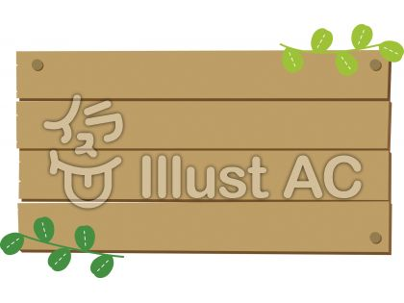
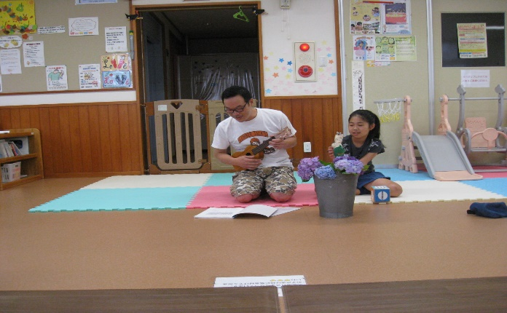

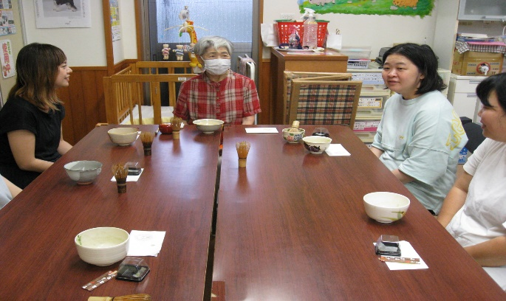
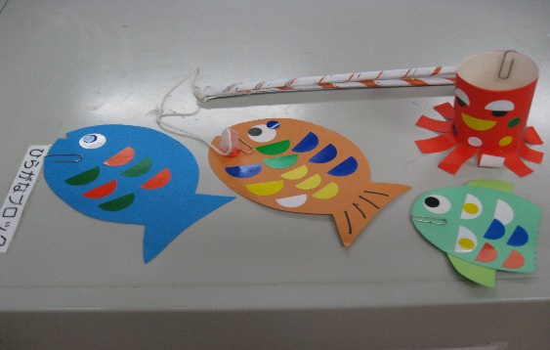


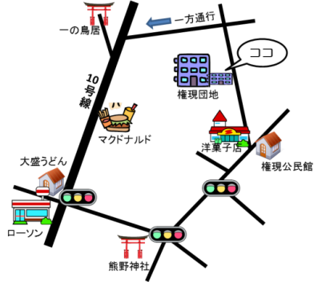



講座の様子
～親子講座・パパも遊ぼう～
年3回のパパも遊ぼうはパパとその子ども
の講座です。みんな楽しそう～♡
工作ではアクリル板で足形キーホルダーを作りました。宝物になりますね♡
～ママとシニアの交流講座・茶道教室～
子育て中だと、お抹茶のお茶をたててゆっくりした時間を過ごす事はなかなかだと思います。
美味しい生菓子とお抹茶で少しだけ息抜き出来ました～♡
～おとなご飯から取り分けられる～
※味噌汁は最強！！
★味噌汁とおかゆがあれば赤ちゃんご飯は十分♡
味噌汁は赤ちゃんご飯をすすめる強い味方。
なぜなら、赤ちゃんが食べやすい野菜や豆腐などを
だし汁で柔らかく煮て、最後に味噌で味付けすれば
大人ごはんからそのまま取り分けられるからです。
おためし期の赤ちゃんには味噌汁のうわずみや、
味噌を加える前にとりわければOK.。質のいい昆布とかつお節をたっぷり使ってだしをとるととてもおいしいです。面倒な時はだしパックでもOK。
本物で育った赤ちゃんはしっかりとした味覚を持った
大人になれます。おためし期から成長は始まって
います～♡
～今月の工作～
手作り魚つり
宮崎市権現地域子育て支援センター
宮崎市江平東１丁目6番43号 市営住宅権現団地内
tel/fax 0985-29-0980
開館時間：９:00～1５:00
（火・土曜日・祝日・年末年始はお休み：12/29～1/3）
駐車場：１５台
※インスタグラム「miyadropin」で載せています。
ドロップイン
センターHP
宮崎市子育てナビ
権現地域子育て支援センターは宮崎市の指定管理を受け「NPO法人ドロップインセンター」が運営しています。

